Slide 1

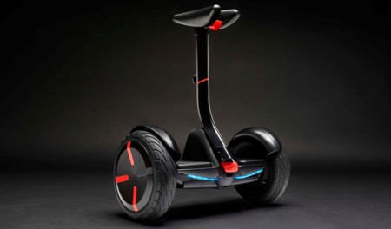


MODELADO MATEMATICO SEGWAY
JONH NIÑO
JOSE MARTINEZ

Slide 2
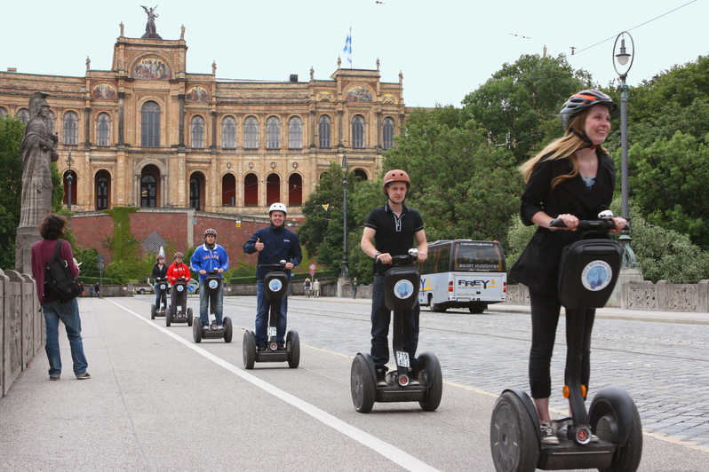
DEFINICION
FIG.1. Modelo de Segway real-

Slide 3
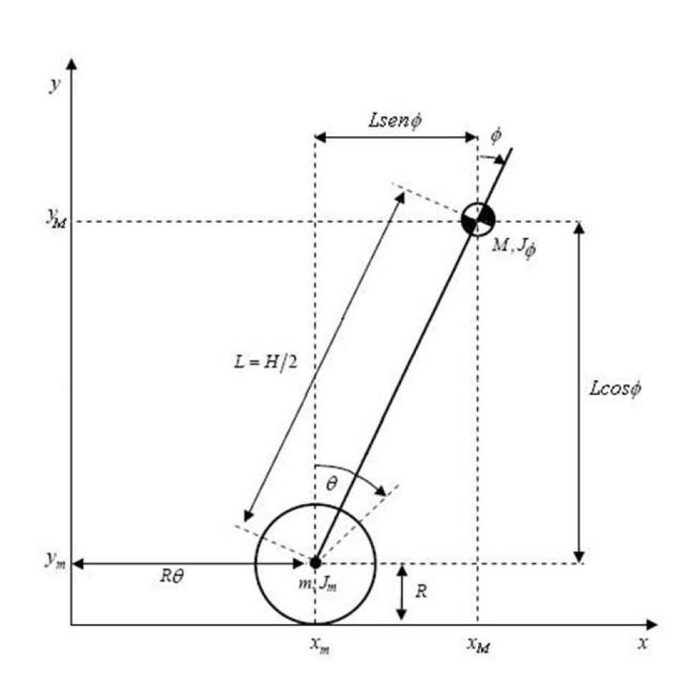
VISTA LATERAL PENDULO INVERTIDO EN 2 RUEDAS
FIG.2. Vista lateral pendulo invertido en 2 ruedas.

Slide 4
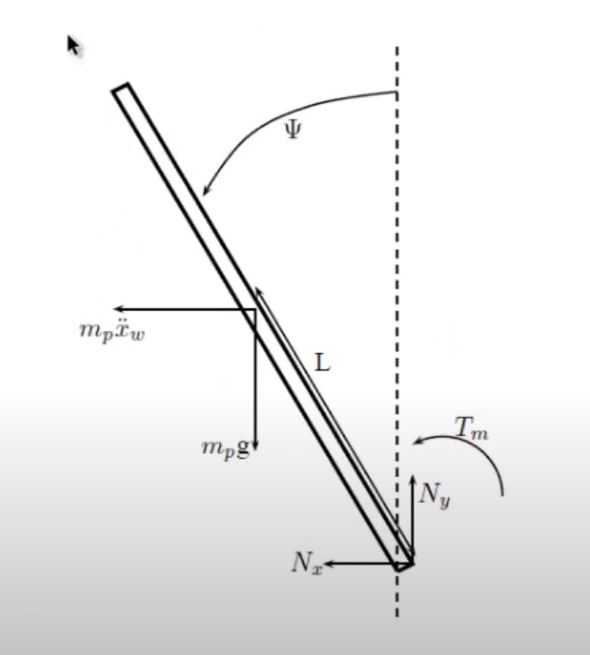
FUERZAS QUE ACTUAN SOBRE EL PENDULO
FIG.3. Diagrama esquemático pendulo invertido.

Slide 5
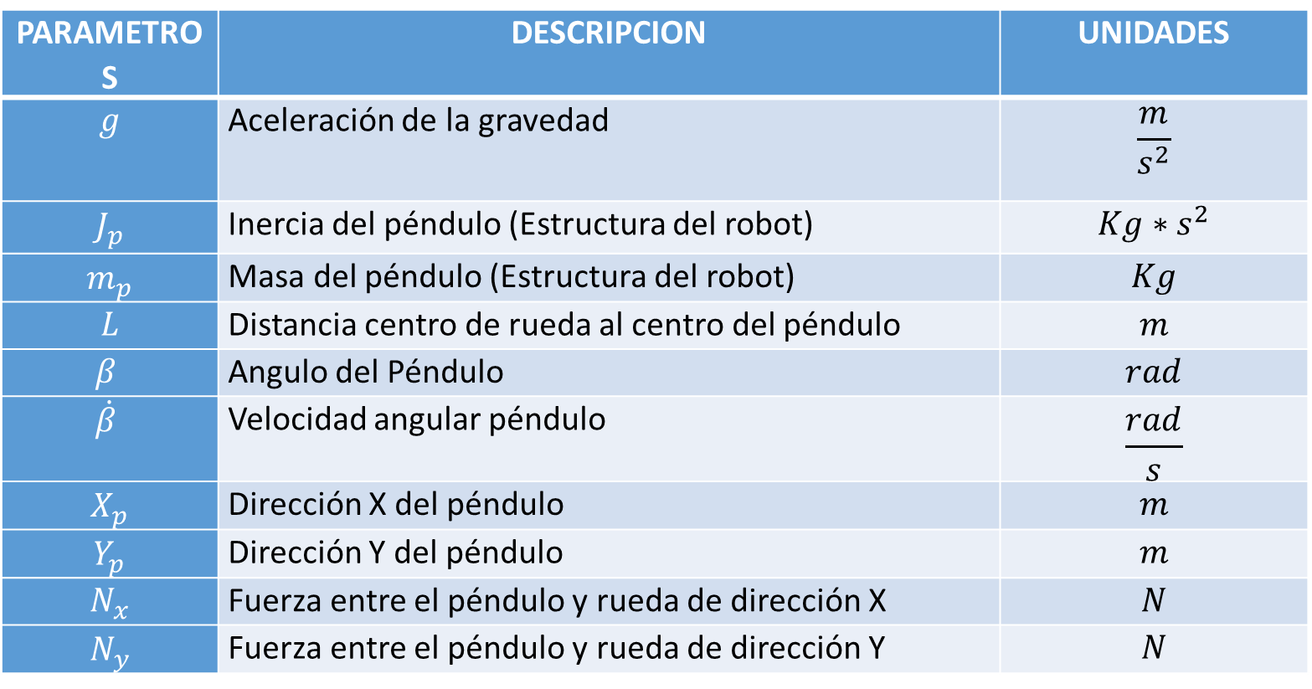
PARAMETROS FISCOS DEL PENDULO
PARAMETROS | DESCRIPCION | UNIDADES
$$g$$ | Aceleración de la gravedad | $$\frac{m}{s^{2}}$$
$$J_{p}$$ | Inercia del péndulo (Estructura del robot) | $$Kg∗s^{2}$$
$$m_{p}$$ | Masa del péndulo (Estructura del robot) | $$Kg$$
$$L$$ | Distancia centro de rueda al centro del péndulo | $$m$$
$$β$$ | Angulo del Péndulo | $$rad$$
$$\dot{β}$$ | Velocidad angular péndulo | $$\frac{rad}{s}$$
$$X_{p}$$ | Dirección X del péndulo | $$m$$
$$Y_{p}$$ | Dirección Y del péndulo | $$m$$
$$N_{x}$$ | Fuerza entre el péndulo y rueda de dirección X | $$N$$
$$N_{y}$$ | Fuerza entre el péndulo y rueda de dirección Y | $$N$$
Tabla 1. Parámetros físicos del péndulo invertido.

Slide 6
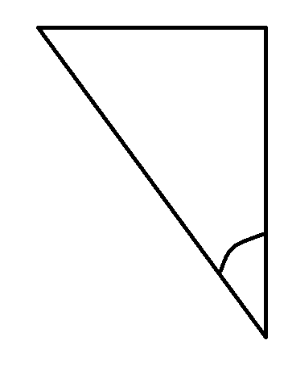





FUERZAS QUE ACTUAN SOBRE EL PENDULO
$Xp=−lsenβ$ [1]
$\dot{Xp}=−l\dot{β}cosβ$ [2]
$$\ddot{Xp}=−l\ddot{β}cosβ+lβ^{2}senβ$$
[3]
$$−lsenβ$$
Y$p=lcosβ$ [4]
$\dot{Yp}=−l\dot{β}senβ$ [5]
$$\ddot{Yp}=−l\ddot{β}senβ−lβ^{2}cosβ$$
[6]
$$lcosβ$$
$$β$$

Slide 7
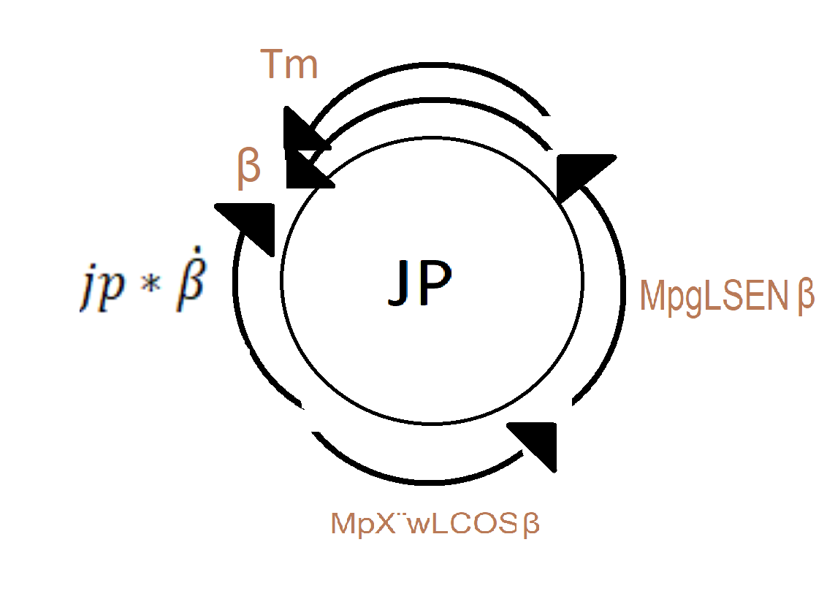
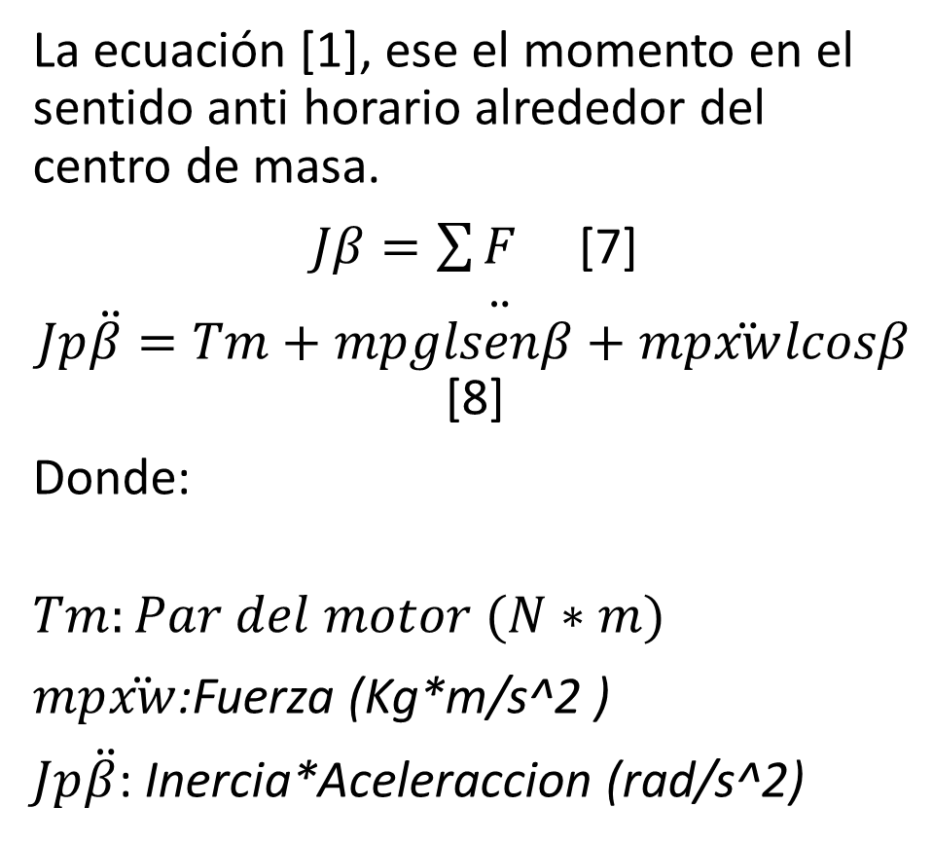
SISTEMA ROTACIONAL
La ecuación [1], ese el momento en el sentido anti horario alrededor del centro de masa.
$Jβ=\sum{F}$ [7]
$Jp\ddot{\ddot{β}=Tm+mpglsenβ+mp\ddot{xw}lcosβ}$[8]
Donde:
$$Tm:Par del motor (N∗m)$$
$mp\ddot{xw}$:Fuerza (Kg*m/s^2 )
$Jp\ddot{β}$: Inercia*Aceleraccion (rad/s^2)
FIG.4. Diagrama cuerpo libre del eje del rotor

Slide 8
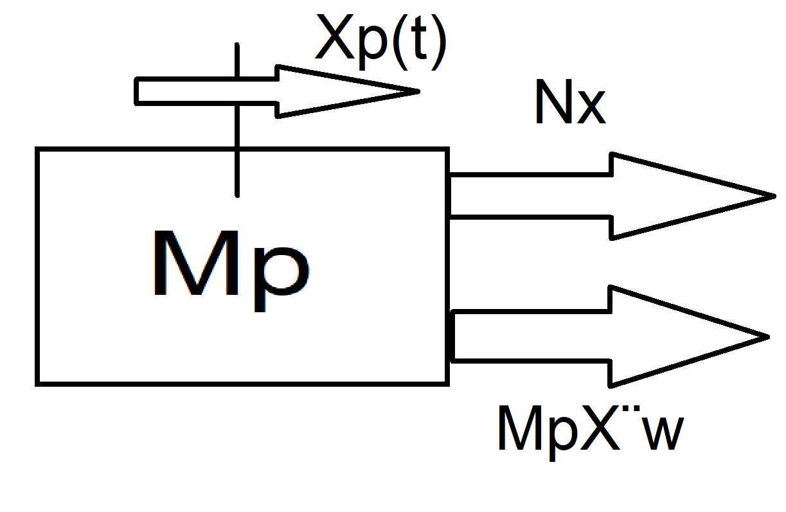
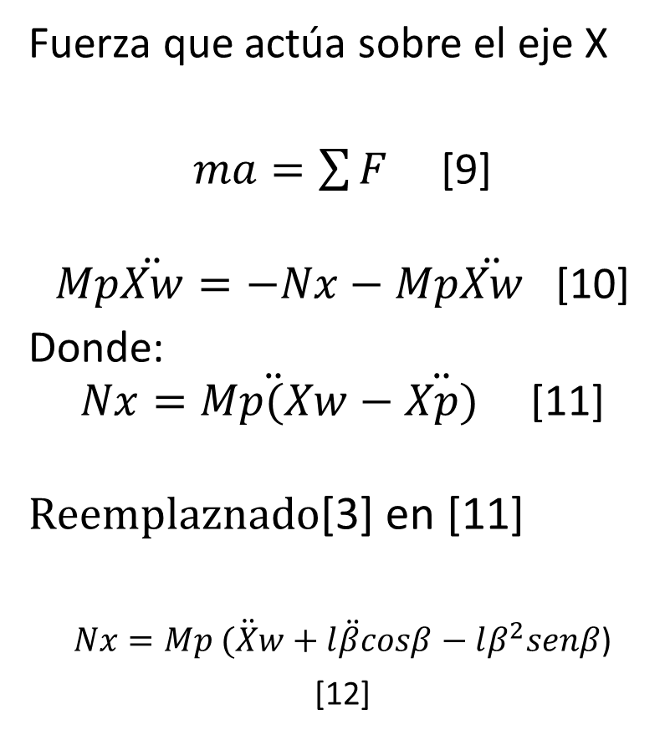
FUERZAS EN DIRECCION X
Fuerza que actúa sobre el eje X
$ma=\sum{F}$ [9]
$$Mp\ddot{Xw}=−Nx−Mp\ddot{Xw} \text{[1}\text{0}\text{]}$$
Donde:
$$Nx=\ddot{Mp(Xw}−\ddot{Xp)} \text{[1}\text{1}\text{]}$$
$$Reemplaznado\text{[3] }\text{en}\text{ [1}\text{1}\text{]}$$
$Nx=Mp\ddot{ (Xw}+l\ddot{β}cosβ−lβ^{2}senβ$)
[12]
FIG.5. Diagrama cuerpo libre fuerzas que actúan en el eje X.

Slide 9
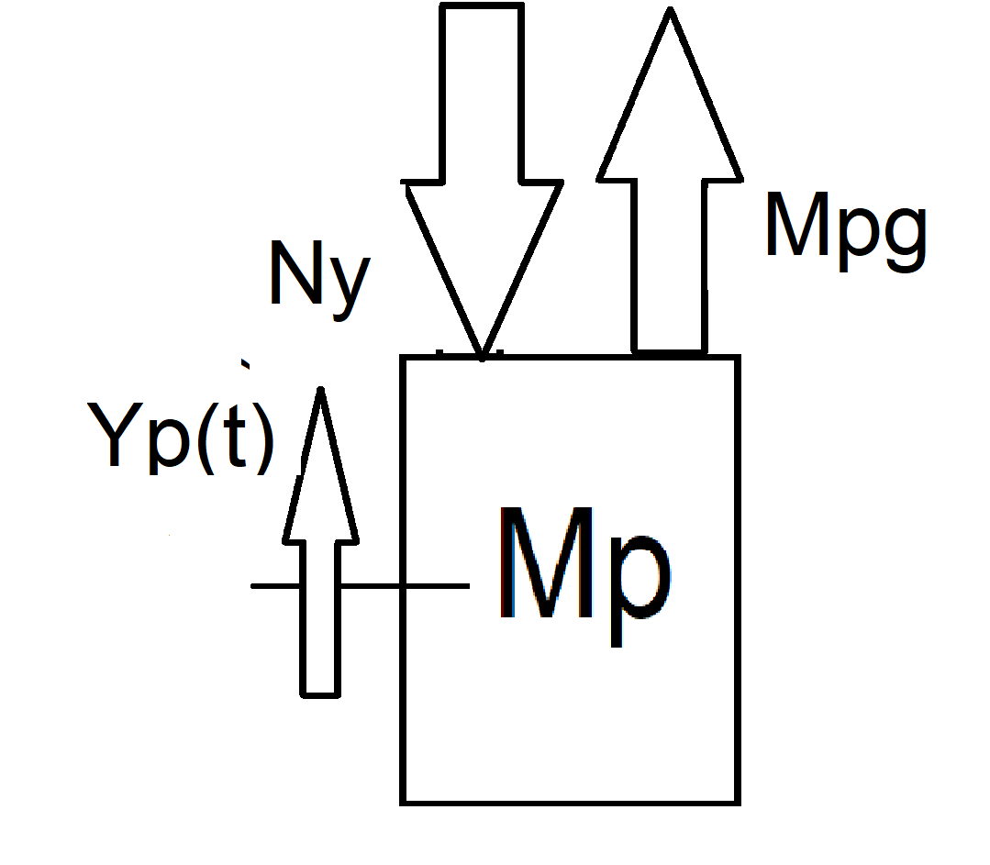
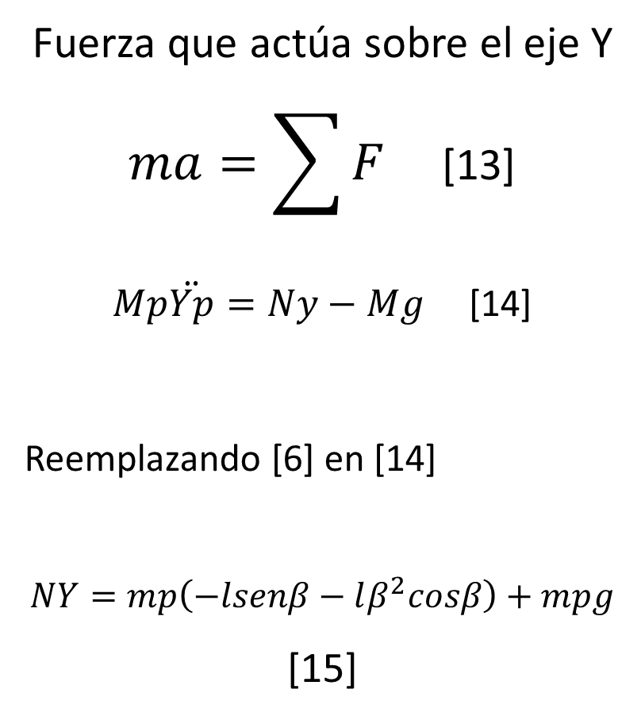
FUERZAS EN DIRECCION Y
Fuerza que actúa sobre el eje Y
$$ma=\sum{F} \text{[1}\text{3}\text{]}$$
$Mp\ddot{Yp}=Ny−Mg$ [14]
Reemplazando [6] en [14]
$$NY=mp\left(−lsenβ−lβ^{2}cosβ\right)+mpg$$
[15]
FIG.6. Diagrama cuerpo libre fuerzas que actúan en el eje Y.

Slide 10
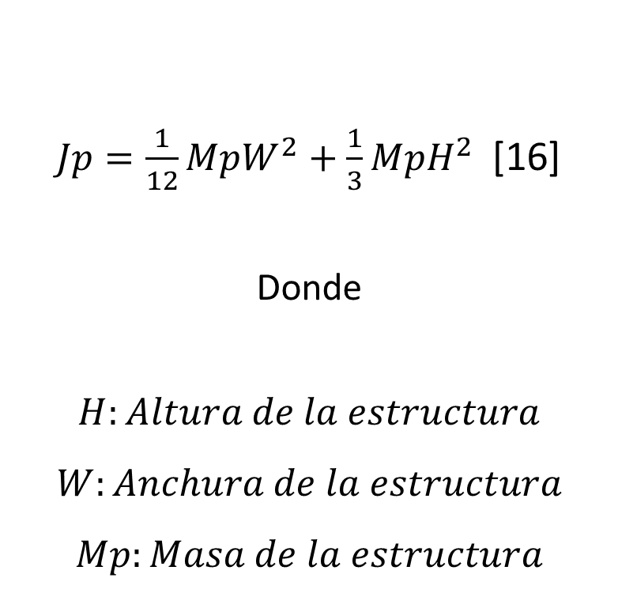
Para hallar la inercia se asume que la estructura del robot es un cubo de masa uniforme
INERCIA DEL PENDULO
$Jp=\frac{1}{12}MpW^{2}+\frac{1}{3}MpH^{2}$ [16]
Donde
$$H:Altura de la estructura$$
$$W:Anchura de la estructura$$
$$Mp:Masa de la estructura$$

Slide 11
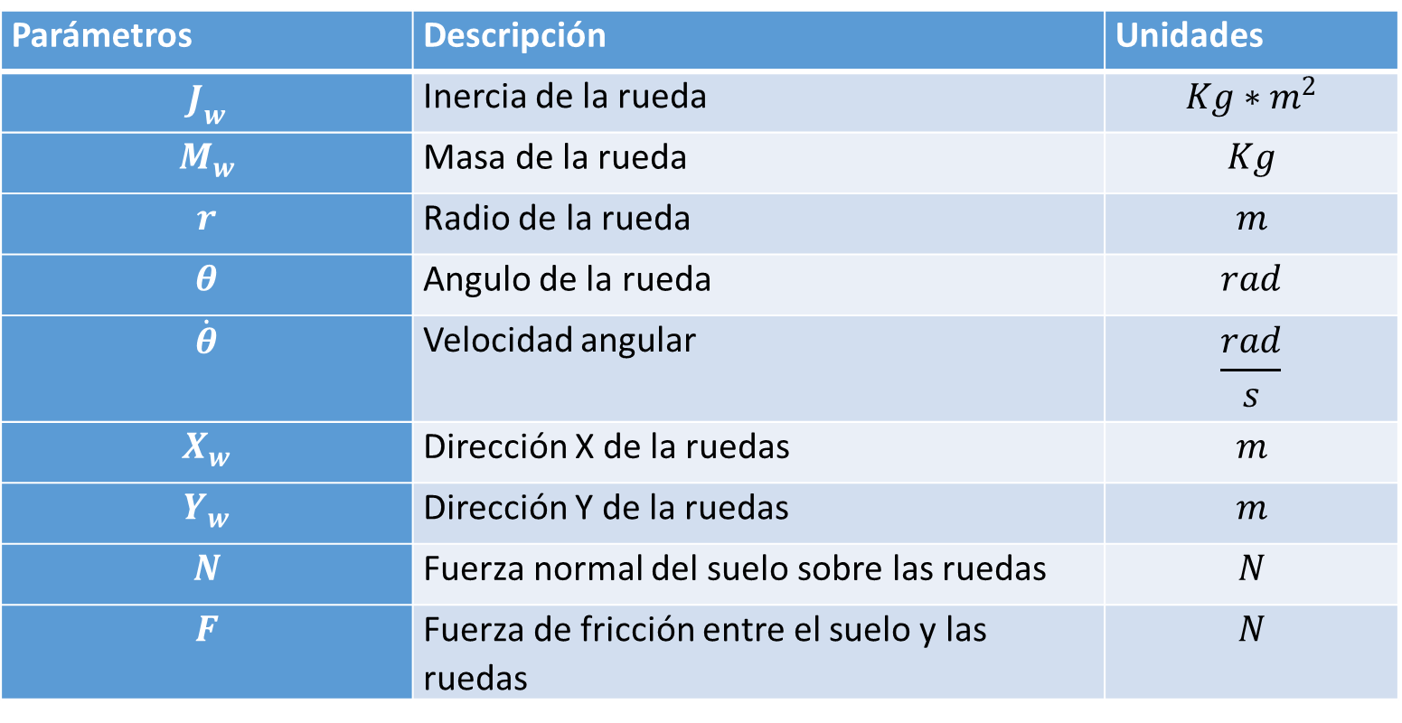
PARAMETROS FISICOS RUEDAS
Parámetros | Descripción | Unidades
$$J_{w}$$ | Inercia de la rueda | $$Kg∗m^{2}$$
$$M_{w}$$ | Masa de la rueda | $$Kg$$
$$r$$ | Radio de la rueda | $$m$$
$$θ$$ | Angulo de la rueda | $$rad$$
$$\dot{θ}$$ | Velocidad angular | $$\frac{rad}{s}$$
$$X_{w}$$ | Dirección X de la ruedas | $$m$$
$$Y_{w}$$ | Dirección Y de la ruedas | $$m$$
$$N$$ | Fuerza normal del suelo sobre las ruedas | $$N$$
$$F$$ | Fuerza de fricción entre el suelo y las ruedas | $$N$$
Tabla 2. Parámetros Físicos de las Ruedas.

Slide 12
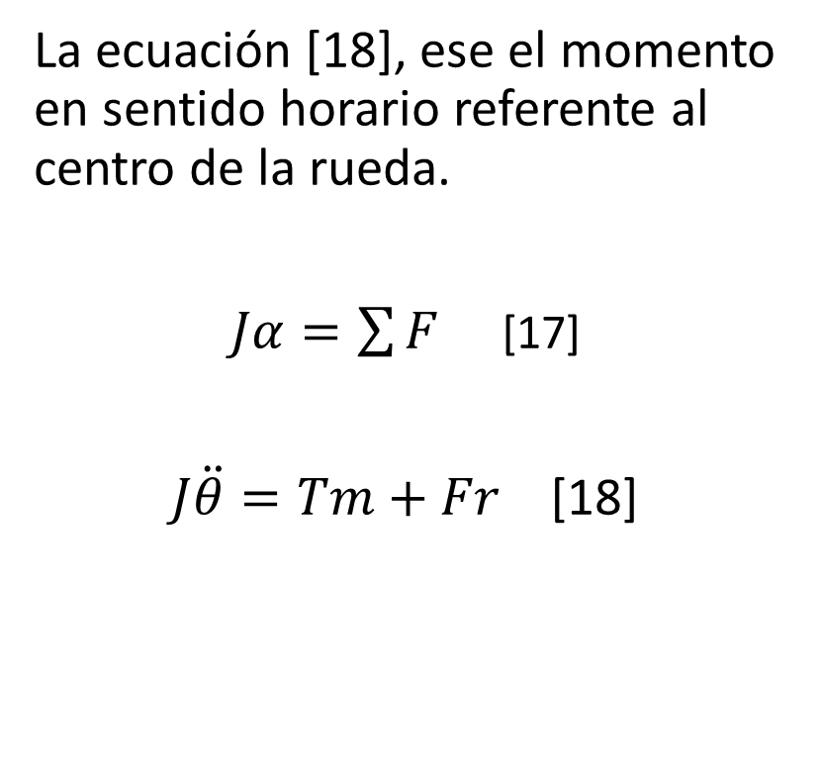
MODELADO FISICO DE LAS RUEDAS
La ecuación [18], ese el momento en sentido horario referente al centro de la rueda.
$Jα=\sum{F}$ [17]
$J\ddot{θ}=Tm+Fr$ [18]
FIG.7. Diagrama cuerpo libre fuerzas que actúan sobre la Rueda.

Slide 13

TRANSLADAR SISTEMA DE COORDENADAS X-Y A COORDENADAS ROTACIONALES
Para trasladar de el sistema de coordenadas X e Y al sistema de coordenadas rotacionales
$\ddot{Xw}=\ddot{βw}$ [19]
$\ddot{Yw}=0$ [20]

Slide 14
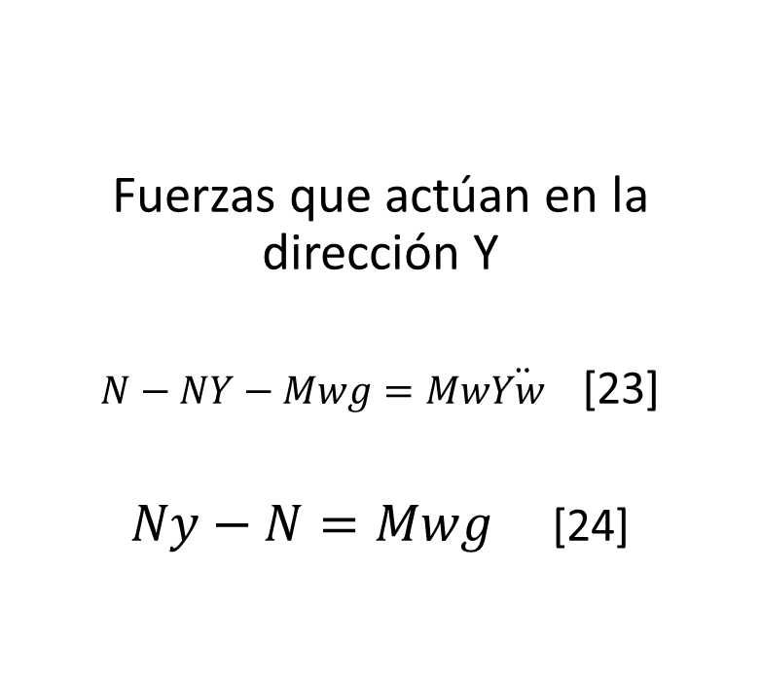
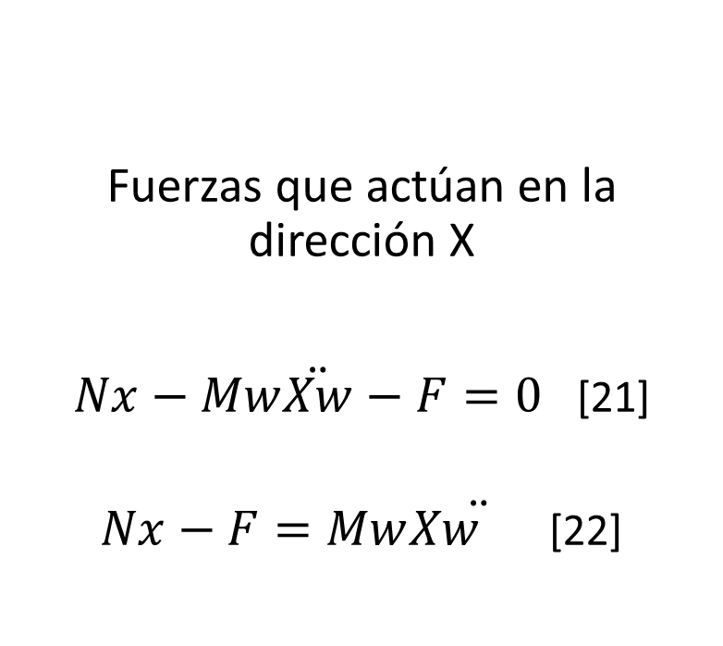
FUERZAS QUE ACTUAN SOBRE LAS COORDENADAS X E Y
Fuerzas que actúan en la dirección X
$Nx−Mw\ddot{Xw}−F=0$ [21]
$$Nx−F=Mw\ddot{Xw }\text{[}\text{22}\text{]}$$
Fuerzas que actúan en la dirección Y
$$N−NY−Mwg=Mw\ddot{Yw } \text{[}\text{23}\text{]}$$
$$Ny−N=Mwg \text{[}\text{24}\text{]}$$

Slide 15

La Inercia se puede encontrar utilizando la formula de un circulo
INERCIA DE LA RUEDA
$Jw=\frac{2rsen2α}{3α}$ [25]
$$r=radio de la Rueda$$
$$α=Angulo (el cual el punto de partida es 2π)$$

Slide 16
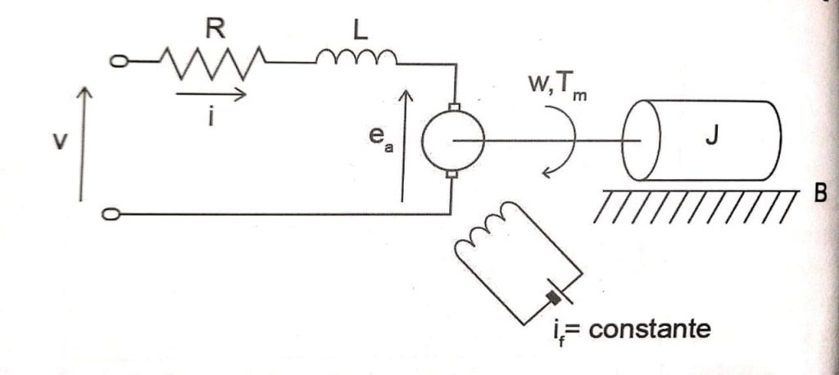
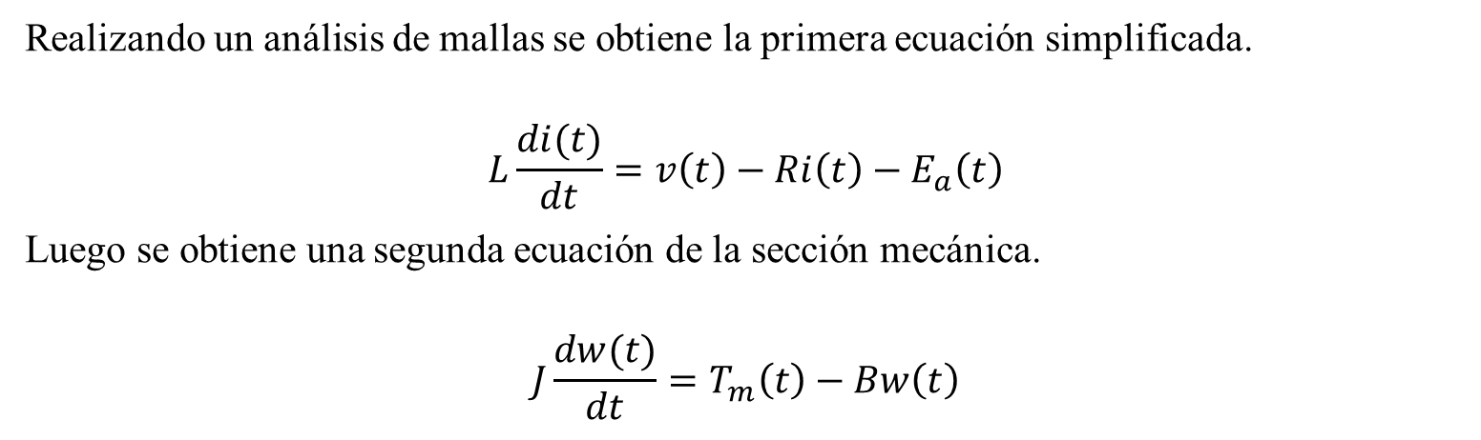
MODELADO GENERAL MOTOR ELECTRICO DC
FIG.8. Diagrama del modelo matemático del motor de corriente directa.
Realizando un análisis de mallas se obtiene la primera ecuación simplificada.
$$L\frac{di(t)}{dt}=v\left(t\right)−Ri\left(t\right)−E_{a}\left(t\right)$$
Luego se obtiene una segunda ecuación de la sección mecánica.
$$J\frac{dw(t)}{dt}=T_{m}\left(t\right)−Bw\left(t\right)$$

Slide 17
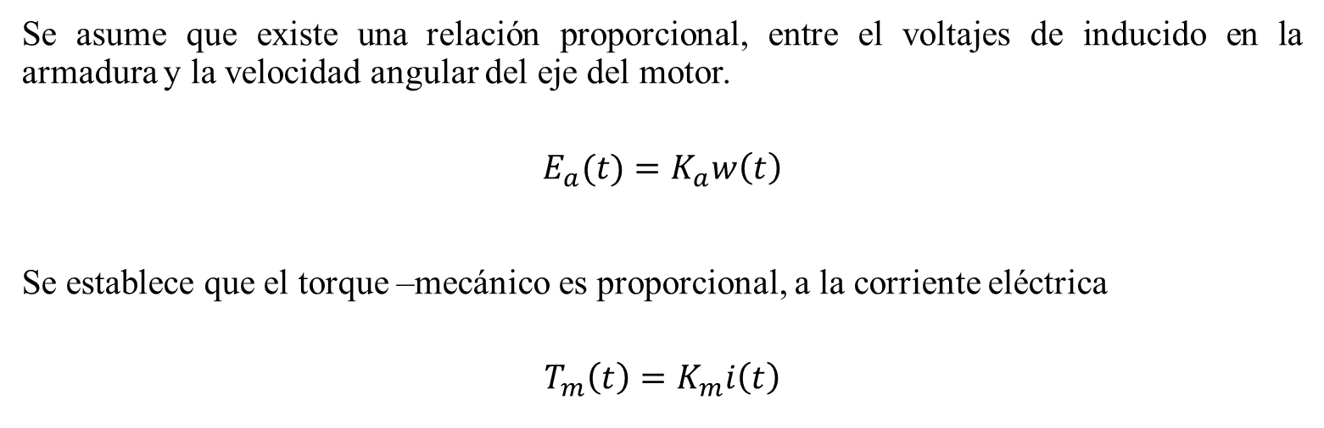
FIG.9. Diagrama del modelo matemático del motor de corriente directa.
Se asume que existe una relación proporcional, entre el voltajes de inducido en la armadura y la velocidad angular del eje del motor.
$$E_{a}(t)=K_{a}w\left(t\right)$$
Se establece que el torque –mecánico es proporcional, a la corriente eléctrica
$$T_{m}\left(t\right)=K_{m}i\left(t\right)$$

Slide 18
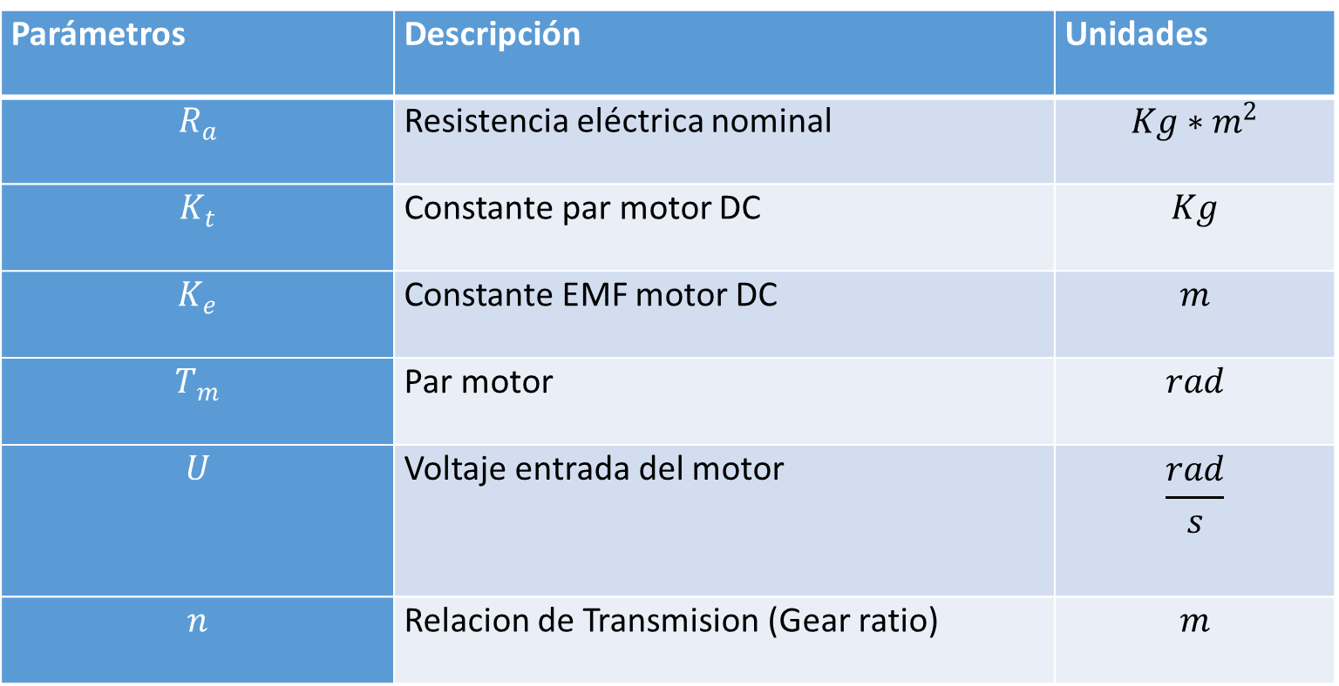
PARAMETROS CIRCUITO ELECTRICO MOTOR DC
Parámetros | Descripción | Unidades
$$R_{a}$$ | Resistencia eléctrica nominal | $$Kg∗m^{2}$$
$$K_{t}$$ | Constante par motor DC | $$Kg$$
$$K_{e}$$ | Constante EMF motor DC | $$m$$
$$T_{m}$$ | Par motor | $$rad$$
$$U$$ | Voltaje entrada del motor | $$\frac{rad}{s}$$
$$n$$ | Relacion de Transmision (Gear ratio) | $$m$$
Tabla 3. Parámetros circuito eléctrico motor DC.

Slide 19
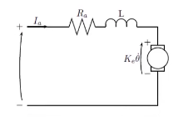
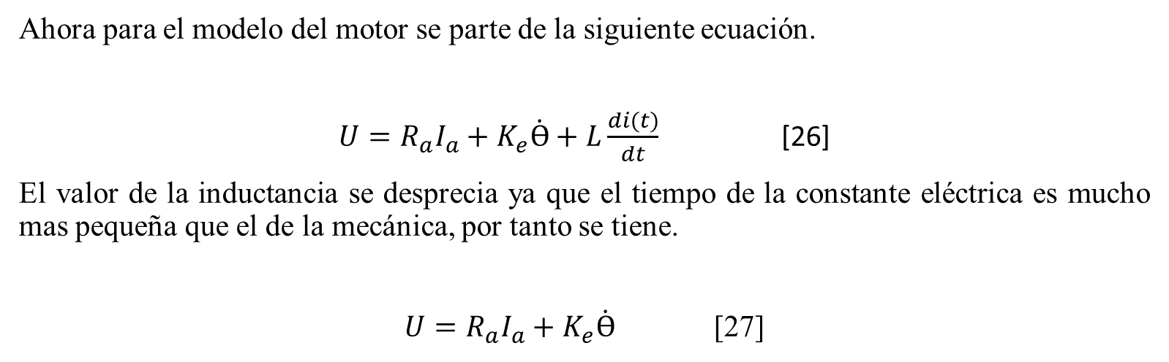
MODELADO MATEMATICO DEL MOTOR ELECTRICO DC EN EL SEGWAY
FIG.10. Diagrama del modelo matemático del motor de corriente directa.
Ahora para el modelo del motor se parte de la siguiente ecuación.
$U=R_{a}I_{a}+K_{e}\dot{ϴ}+L\frac{di(t)}{dt}$ [26]
El valor de la inductancia se desprecia ya que el tiempo de la constante eléctrica es mucho mas pequeña que el de la mecánica, por tanto se tiene.
$U=R_{a}I_{a}+K_{e}\dot{ϴ}$ [27]

Slide 20
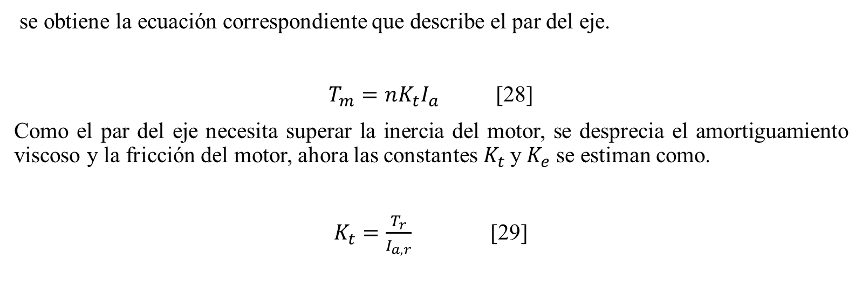
FIG.11. Circuito eléctrico para el motor DC
se obtiene la ecuación correspondiente que describe el par del eje.
$T_{m}=nK_{t}I_{a}$ [28]
Como el par del eje necesita superar la inercia del motor, se desprecia el amortiguamiento viscoso y la fricción del motor, ahora las constantes$K_{t}$y $K_{e}$ se estiman como.
$K_{t}=\frac{T_{r}}{I_{a,r}}$ [29]

Slide 21
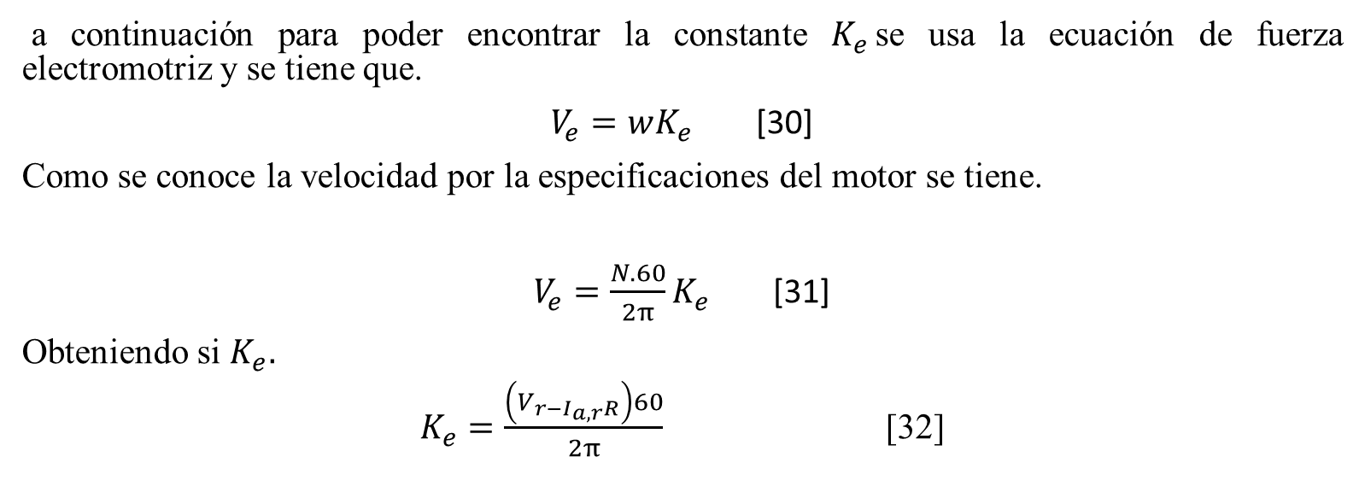
FIG.12. Circuito eléctrico para el motor DC
a continuación para poder encontrar la constante $K_{e}$se usa la ecuación de fuerza electromotriz y se tiene que.
$V_{e}=wK_{e}$ [30]
Como se conoce la velocidad por la especificaciones del motor se tiene.
$V_{e}=\frac{N.60}{2π}K_{e}$ [31]
Obteniendo si $K_{e}.$
$K_{e}=\frac{\left(V_{r−I_{a,r}R}\right)60}{2π}$ [32]

Slide 22
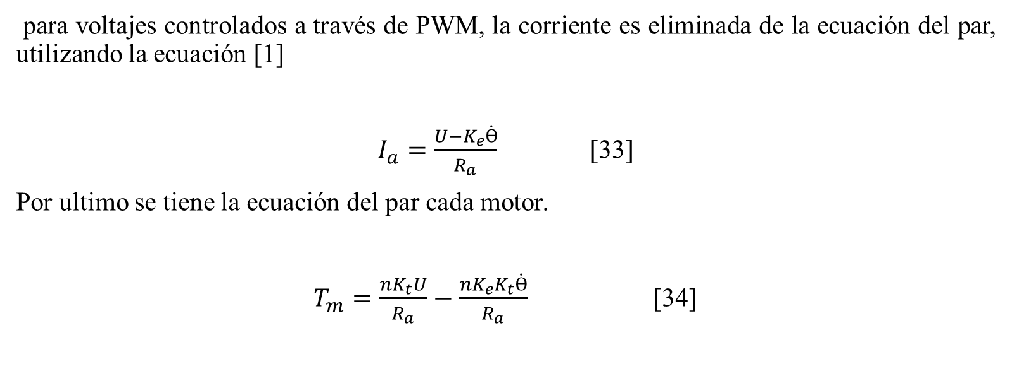
FIG.13. Circuito eléctrico para el motor DC
para voltajes controlados a través de PWM, la corriente es eliminada de la ecuación del par, utilizando la ecuación [1]
$I_{a}=\frac{U−K_{e}\dot{ϴ}}{R_{a}}$ [33]
Por ultimo se tiene la ecuación del par cada motor.
$T_{m}=\frac{nK_{t}U}{R_{a}}−\frac{nK_{e}K_{t}\dot{ϴ}}{R_{a}}$ [34]

Slide 23
REFERENCIAS

